Slide 1
Python 進階程式設計
張家瑋 博士
助理教授
國立臺中科技大學資訊工程系

Slide 2

CHAT_SERVER_WITH_SELECT & FLASK
Flask
CHAT SERVER

Slide 3
模組
pip install flask
pip install flask-socketio

Slide 4
App.py

Slide 5
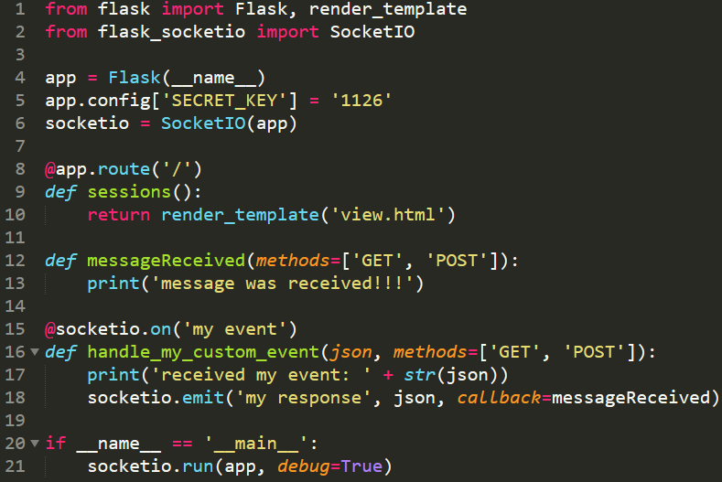
App.py

Slide 6
Templates/view.html

Slide 7
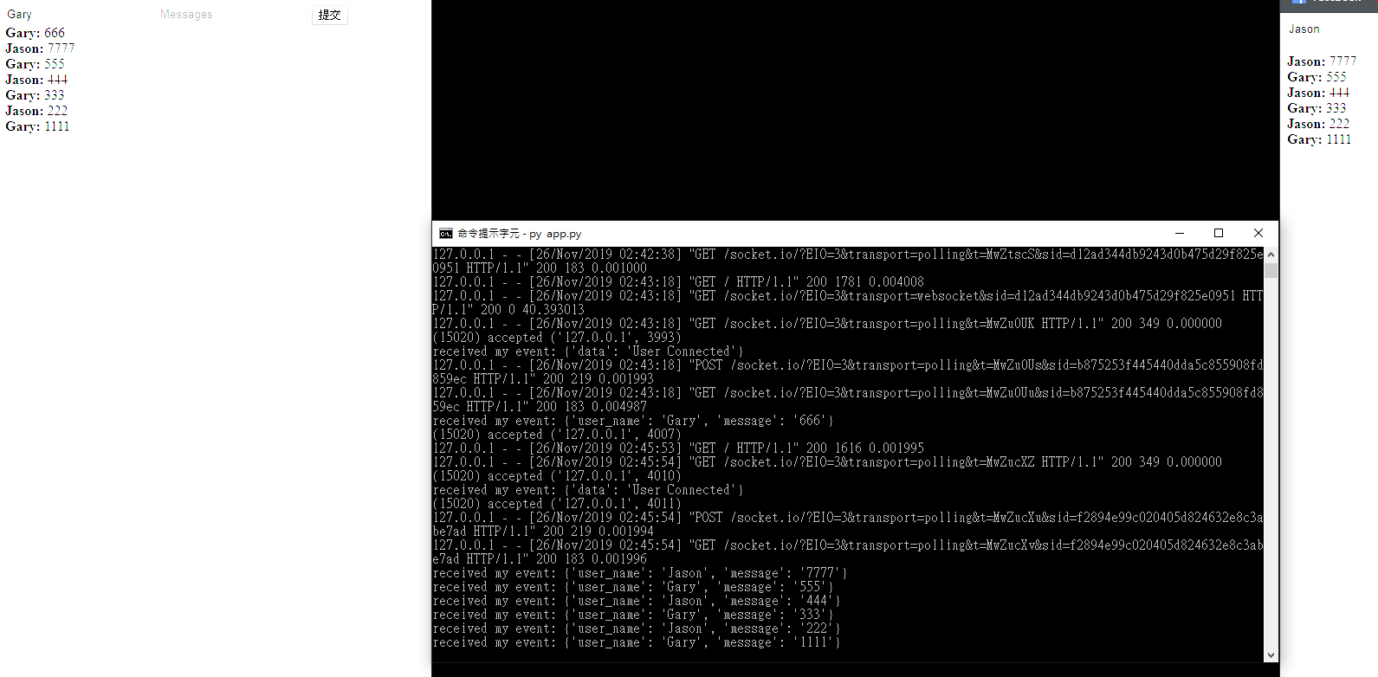
view.html

Slide 8
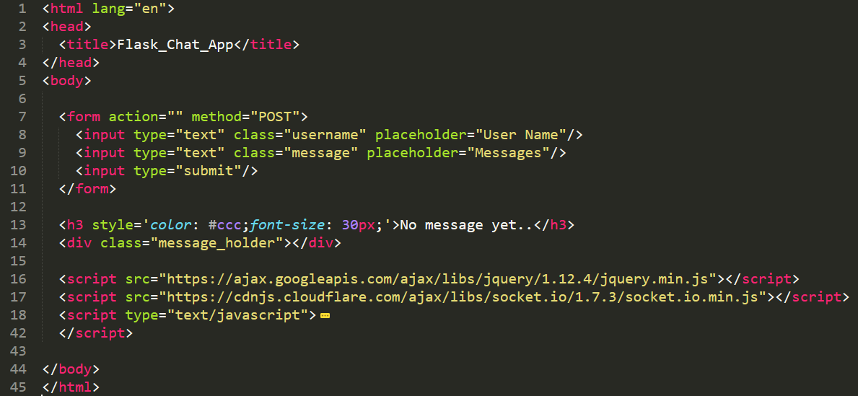
view.html

Slide 9
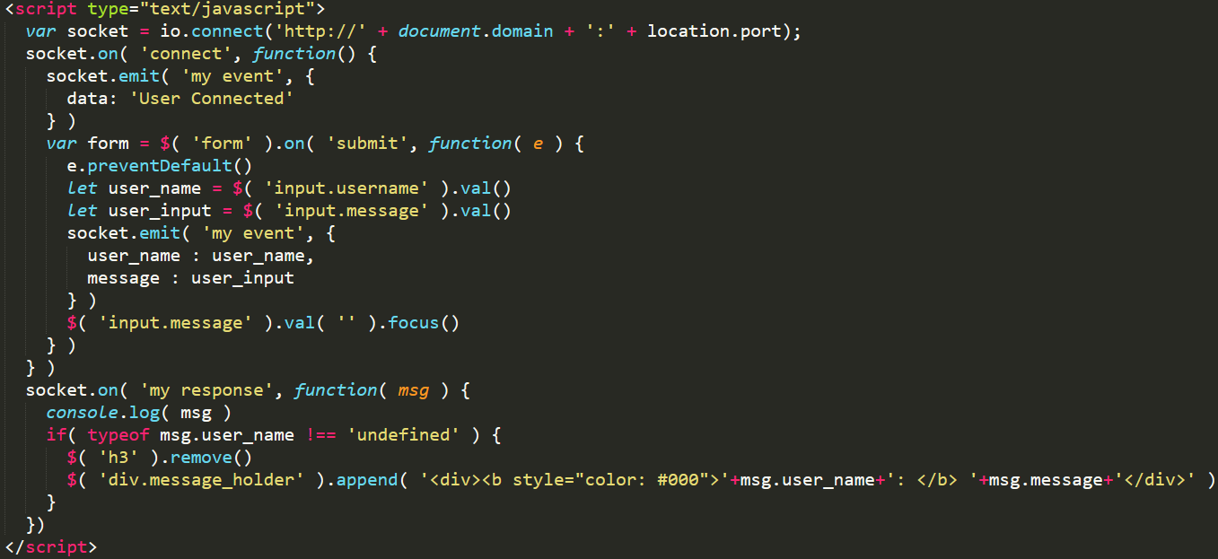
view.html

Slide 10
Thank you

